Slide 1
Pohádka Eglė žalčių karalienė (Jedle královna užovek)
Etiologická pohádka
Pravděpodobně původní Baltský námět
Filmová adaptace: https://www.youtube.com/watch?v=uHNqU7vdqUw&ab_channel=SenojiAnimacija

Slide 2
Pohádka Eglė žalčių karalienė (Jedle královna užovek)
Filmová adaptace: https://www.youtube.com/watch?v=uHNqU7vdqUw&ab_channel=SenojiAnimacija
Ukázky z muzikálu (skladatel Rokas Radzevičius):
Svardba Eglė a Žilvinase:
https://www.youtube.com/watch?v=w-Io-9V-6YU&ab_channel=Lietuvosmiuziklai
Eglė v podmořské říši: https://www.youtube.com/watch?v=zah377NUa1U&ab_channel=Lietuvosmiuziklai

Slide 3
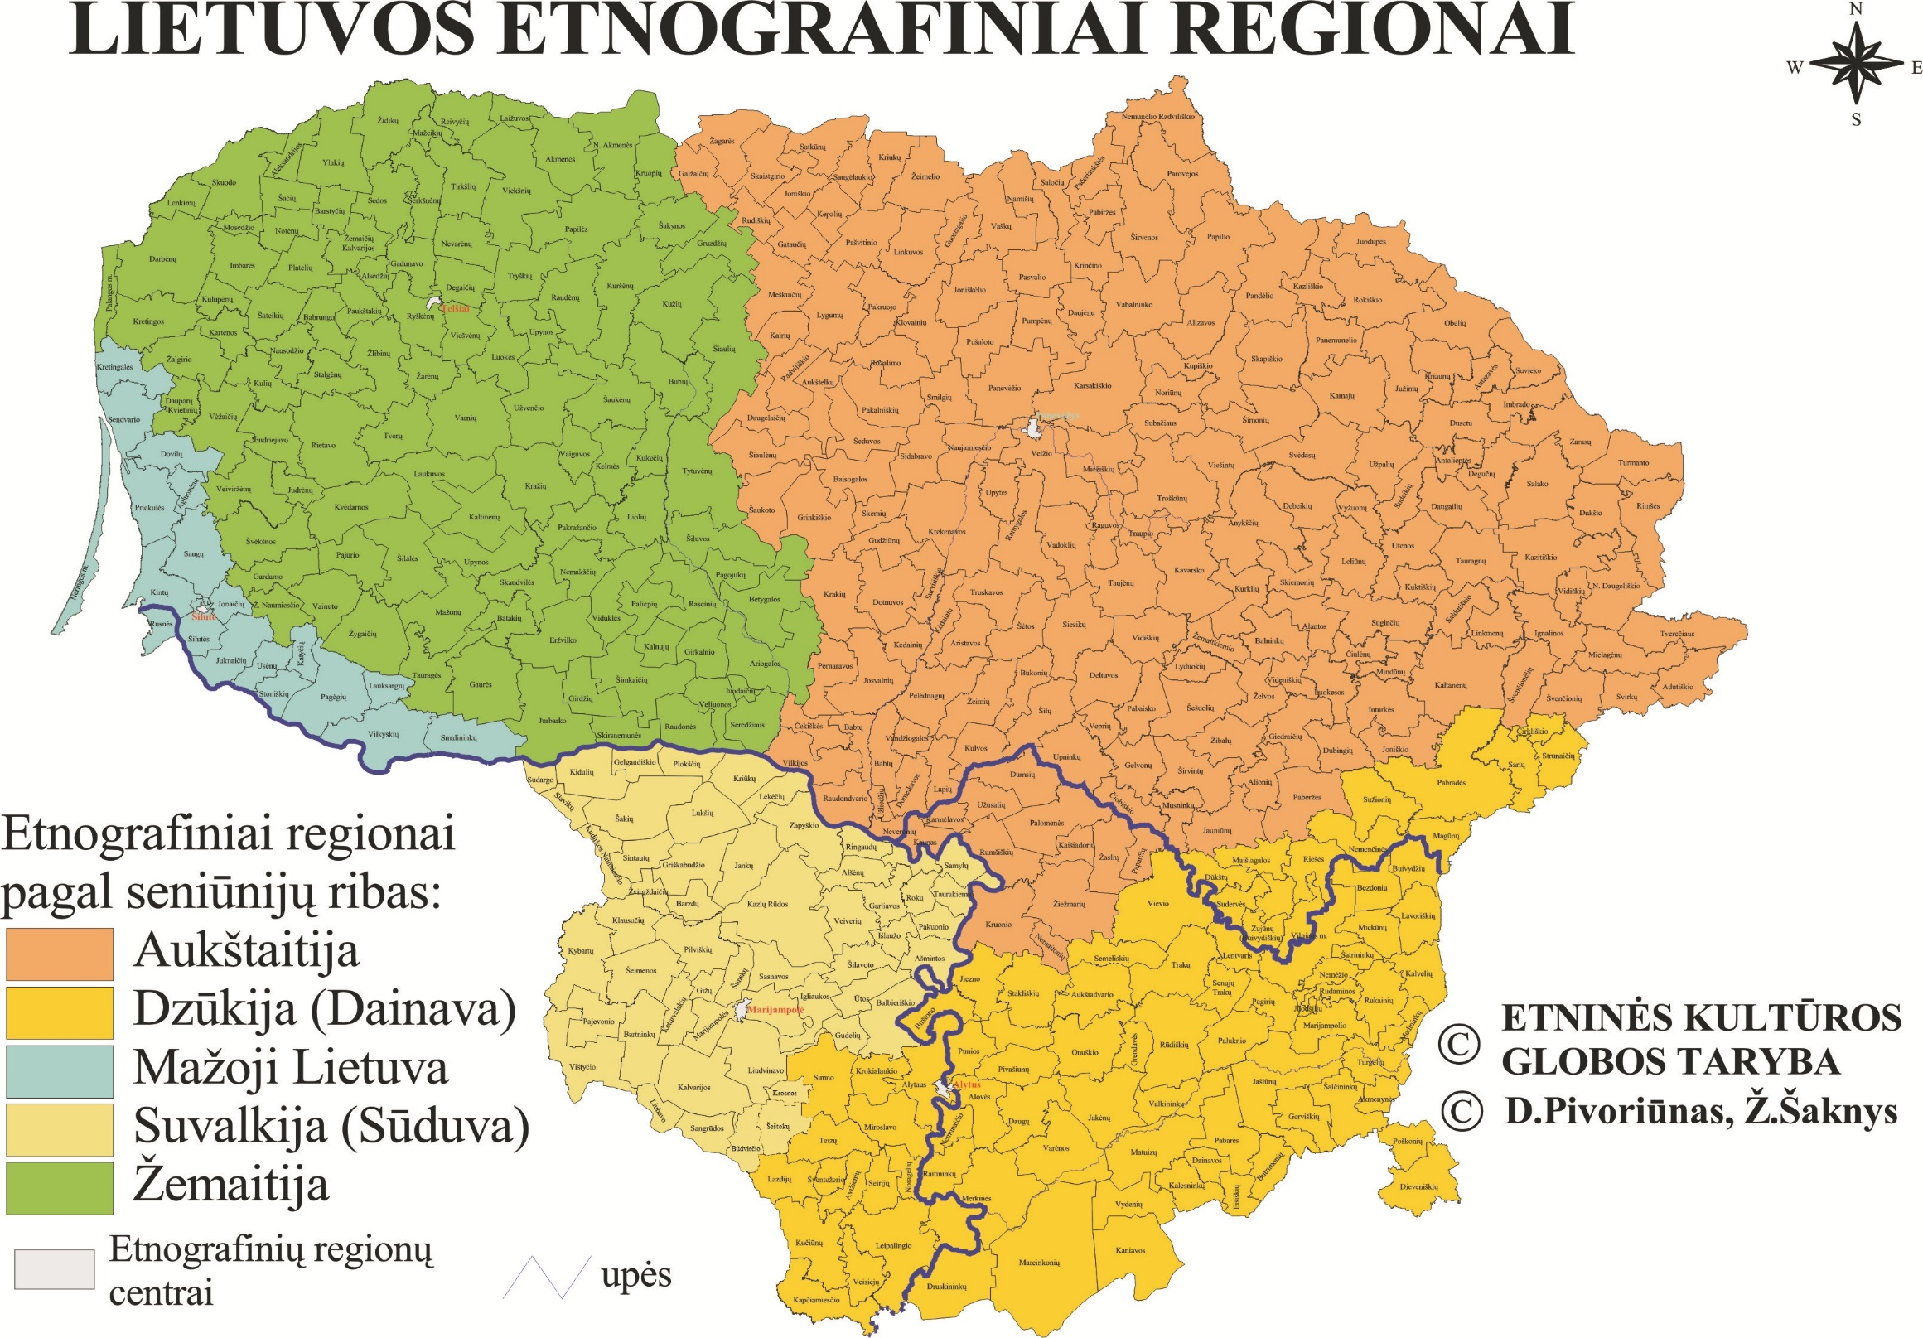

Slide 4
Písně z Aukštaitii
Sutartinės
Dūno upė lylio: https://www.youtube.com/watch?v=9kVqipJbsgU
(Text v studijních materiálech v ISu)
Nefolklorní remix stejné písně:
https://www.youtube.com/watch?v=g_H5yBIQZxc&ab_channel=Udu-Topic
Koncert s ukázkou různých druhů sutartinės:
https://www.youtube.com/watch?v=SG0MclxyMTo&ab_channel=PogonLt
Válečná píseň „Vilniuj buvo žali bromai“ (Ve Vilniusu byly zelené brány)
https://soundcloud.com/search?q=tetervins%20subilda
(Text v studijních materiálech v ISu)

Slide 5
Písně z Dzūkii
Pracovní píseň Rūta žalioj (Routo zelená):
Autentická verze: https://www.youtube.com/watch?v=RjRVaPSwt8g&ab_channel=Vambuol%C4%97
(Text v studijních materiálech v ISu)
Moderní adaptace:
https://www.youtube.com/watch?v=uSCM7lLy6vA&ab_channel=BelCantoChoirVilnius
https://www.youtube.com/watch?v=J04CdfO1aQE&list=RDRjRVaPSwt8g&index=9&ab_channel=SauliusPetreikis

Slide 6

Rūta (Routa vonná)

Slide 7
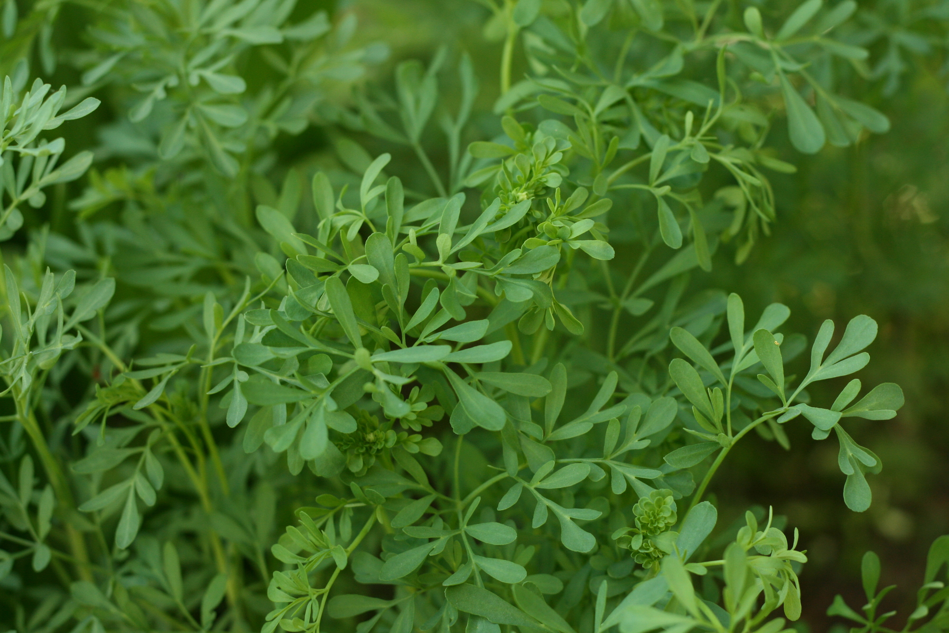
Rūta (Routa vonná)
Rūta je nejčastěji zmiňovanou rostlinou v litevském folkloru.
Symbol panenství, čistoty a vitality.
Typické folklorní metafory:
Routová zahrada – Rūtų darželis: největší poklad dívky, reprezentace její pracovitosti, krásy a nevinnosti.
Routový věneček - Rūtų vainikėlis: symbol panenství.

Slide 8
Písně z Žemaitii
Námluvní písně
Ko nuliūdai, sesele (Proč jsi smutná sestřičko):
https://www.youtube.com/watch?v=zIKiZVwTZjk&list=PLrLh0Vet5pcKX9EN5hXH4IYtQrOI-Mfgd&index=57
Žaliuojuo girelie (V zeleném lese):
https://www.youtube.com/watch?v=MuDQNwF1vgU
(Texty v studijních materiálech v ISu)

Slide 9
Písně z Malé Litvy
První sbírka litevských písní: Dainos oder litauische Volkslieder – Královec, 1825, Ludwig Rhesa.
Námluvní píseň Ei kilo, kilo (Hej plula, plula)
https://soundcloud.com/ramun-steponavi-i-t/ei-kilo-kilo
(Text v studijních materiálech v ISu)

Slide 10
Příklady přesahu folkloru do dnešní hudby
https://www.youtube.com/watch?v=GdrWPFMoksY
https://soundcloud.com/cold-tear-records/giriu-dvasios-nuslaida-saulala
https://soundcloud.com/zalvarinis_music/sets/album-alio-vario

Slide 11
Portál litevské hudby
Music Information Centre Lithuania:
http://www.mic.lt/en/

